Slide 1



Funcționarea unei afaceri în comerțul electronic
caracteristici, tendințe
www.oda.md
Notes:
În continuare vom studia cum funcționează o afacere în comerțul electronic

Slide 2
CONȚINUT
1
ANALIZA PROCESELOR ȘI INFRASTRUCTURII
2
STUDII DE CAZ
Notes:
Vom efectua o analiză a proceselor și infrastructurii implicate în operarea unei afaceri de comerț electronic.
Vom studia cum diferite modele de comerț electronic operează în practică.
Adițional: Vom înțelege modul în care diferitele departamente și sisteme (de exemplu, IT, logistică, marketing, suport clienți) contribuie la funcționarea unei afaceri online.

Slide 3
ANALIZA PROCESELOR ȘI INFRASTRUCTURII
Notes:
O afacere de e-comerț implică mai multe procese și componente care colaborează pentru a facilita vânzarea de produse și servicii online. Înțelegerea modului în care acestea interacționează este esențială pentru gestionarea eficientă a unei afaceri de e-comerț.

Slide 4

platformă de e-comerț
marketing digital
sistem de plăți
serviciul de relații cu clienții
logistică și livrare
infrastructură tehnologică
Notes:
Iată principalele componente și procese implicate într-o afacere de e-comerț:
platforma de comerț electronic
sistemul de procesarea plăților
logistica și livrarea
marketingul digital
serviciul de relații cu clienții
infrastructura tehnologică

Slide 5
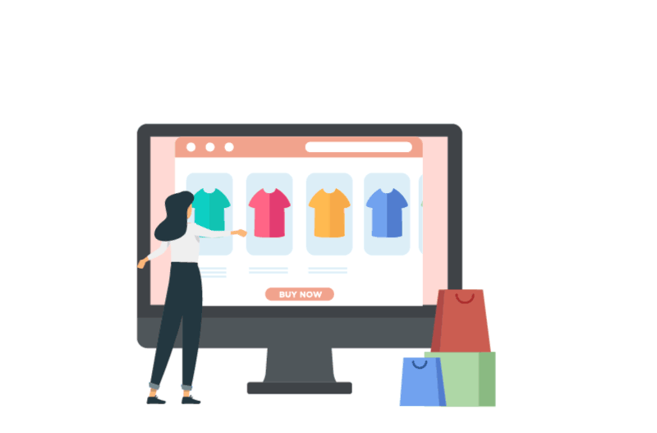
FUNCȚIONAREA UNEI AFACERI
Platforma de comerț electronic
reprezintă „locul” virtual în care clienții interacționează cu produsele și serviciile unei afaceri.
Notes:
Platforma de comerț electronic reprezintă „locul” virtual în care clienții interacționează cu produsele și serviciile unei afaceri. Fiecare afacere de e-comerț necesită o platformă online unde să fie listate produsele sau serviciile sale.

Slide 6
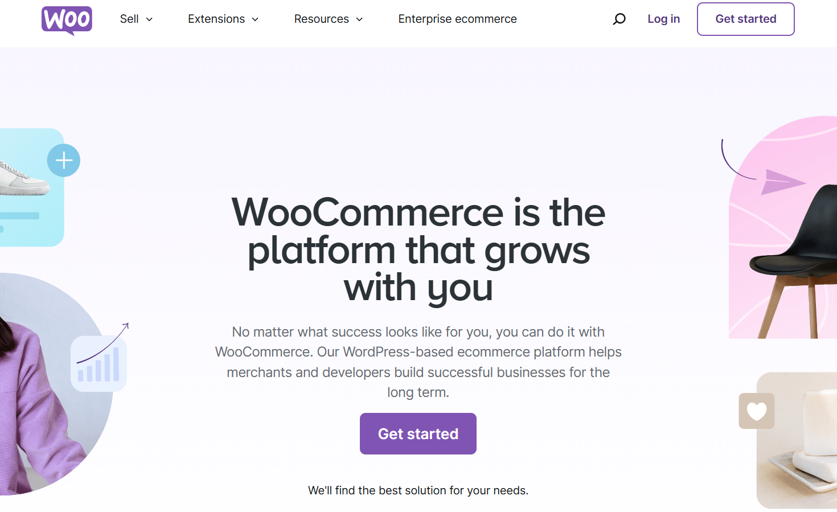
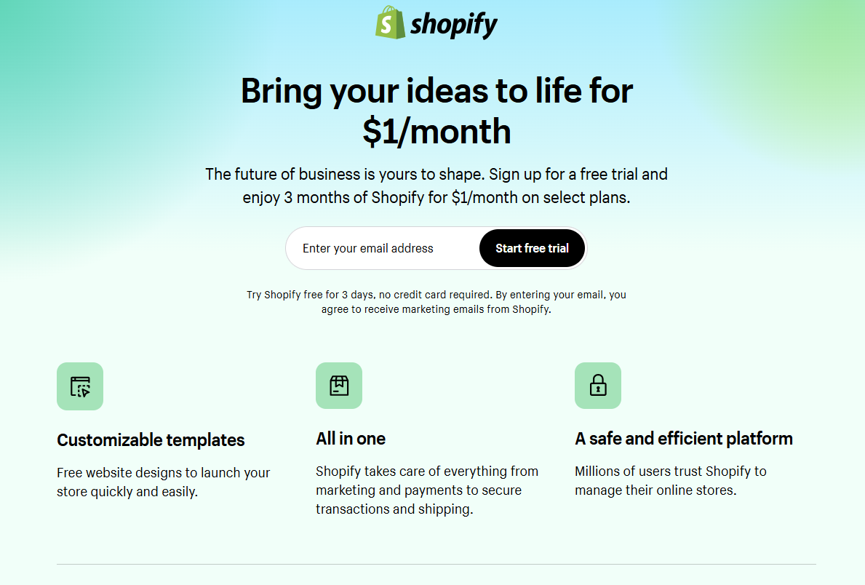
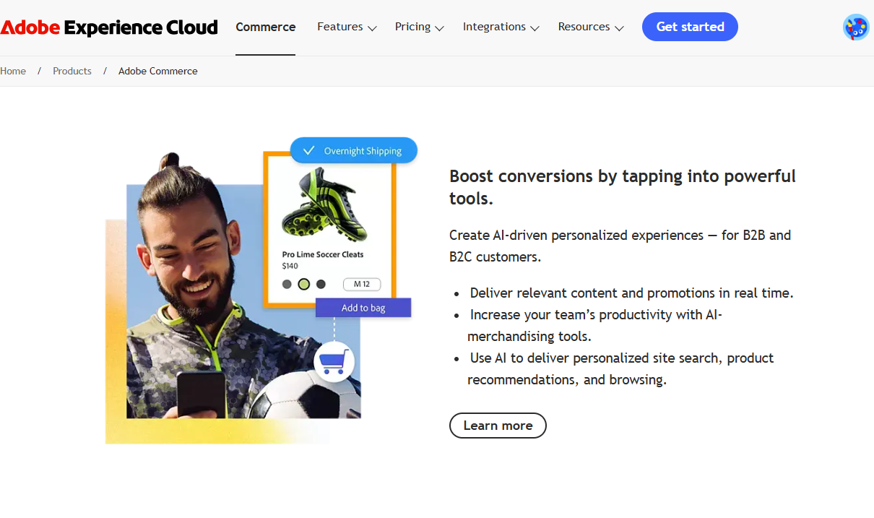
Notes:
Aceasta poate fi un website de comerț electronic (de exemplu cun este Shopify, Magento, WooCommerce),

Slide 7
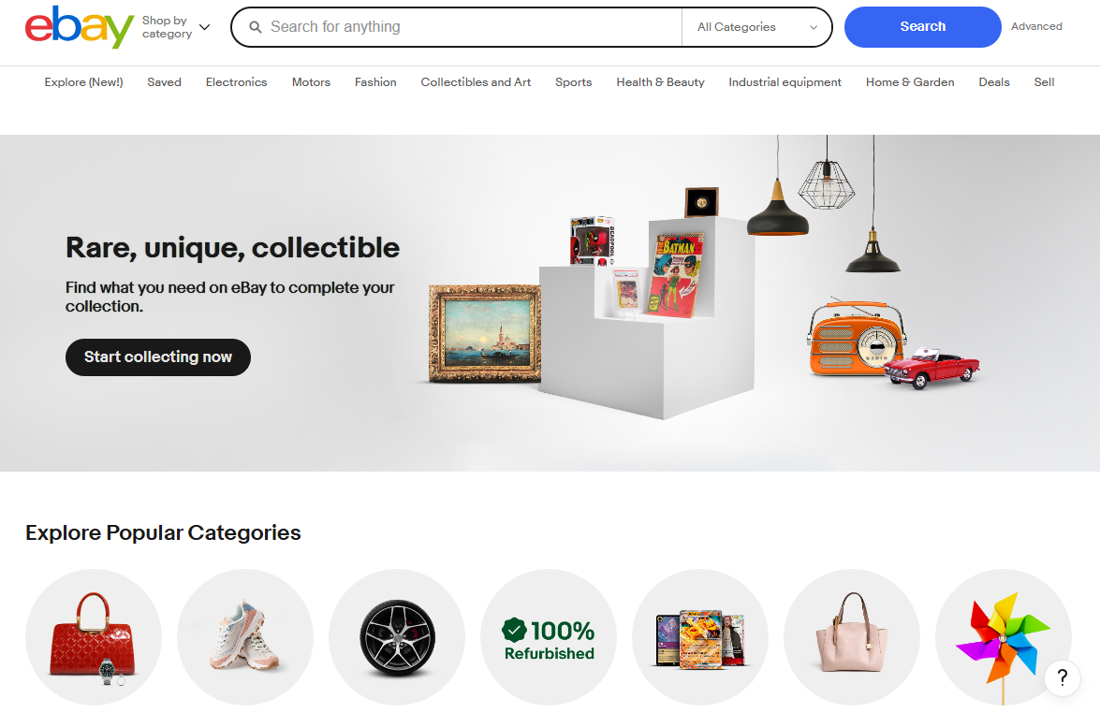
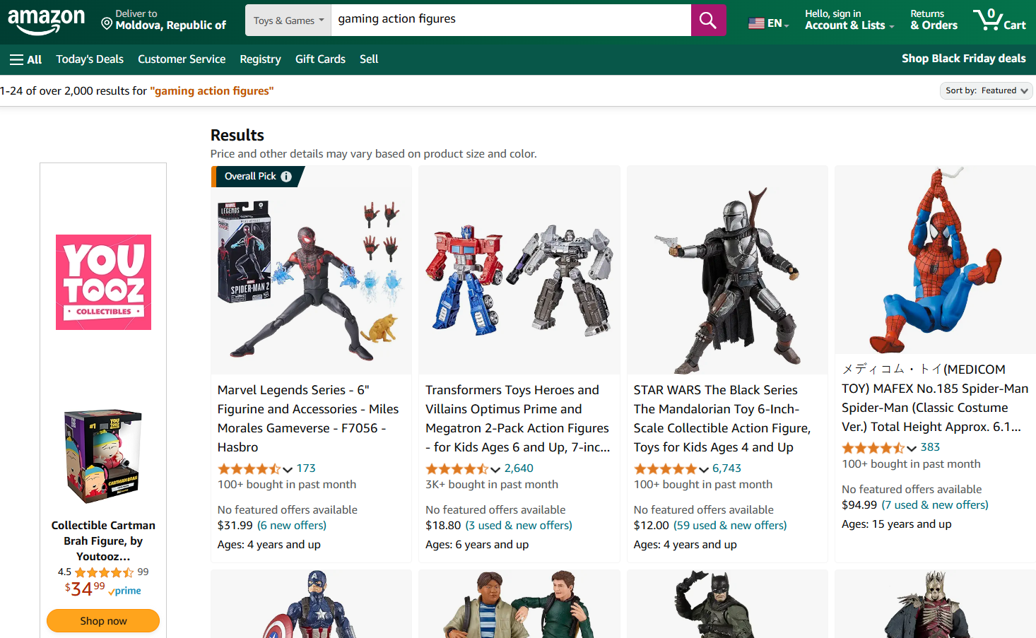
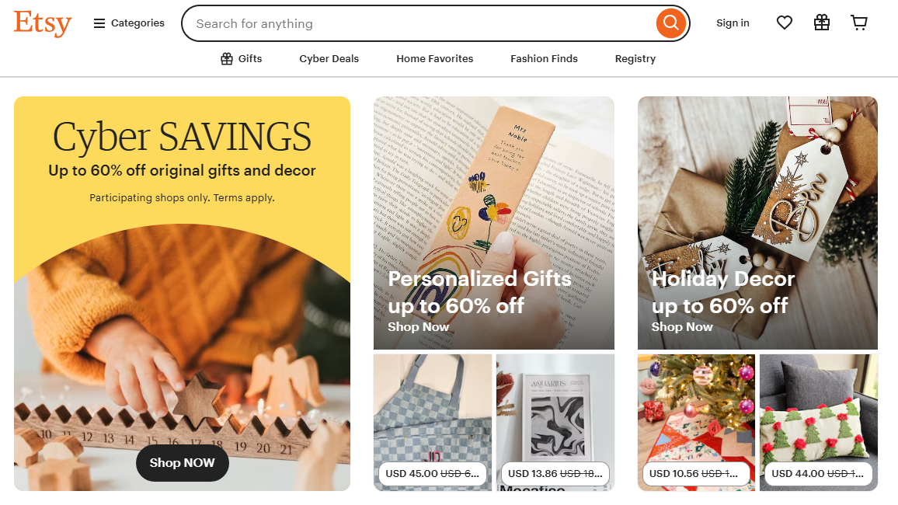
Notes:
Poate fi un marketplace cum este Amazon, eBay sau etsy

Slide 8
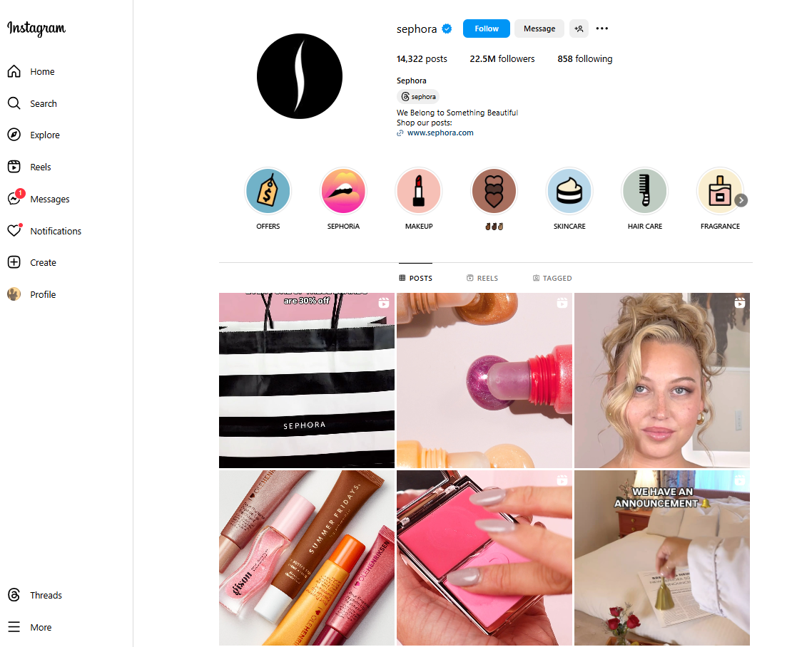
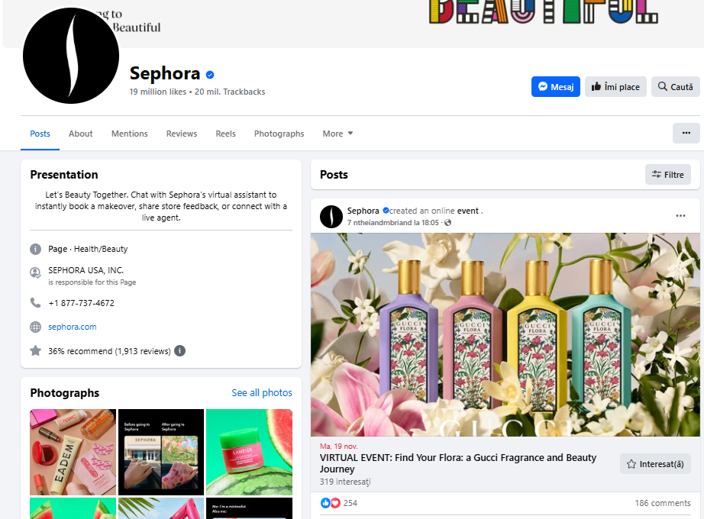
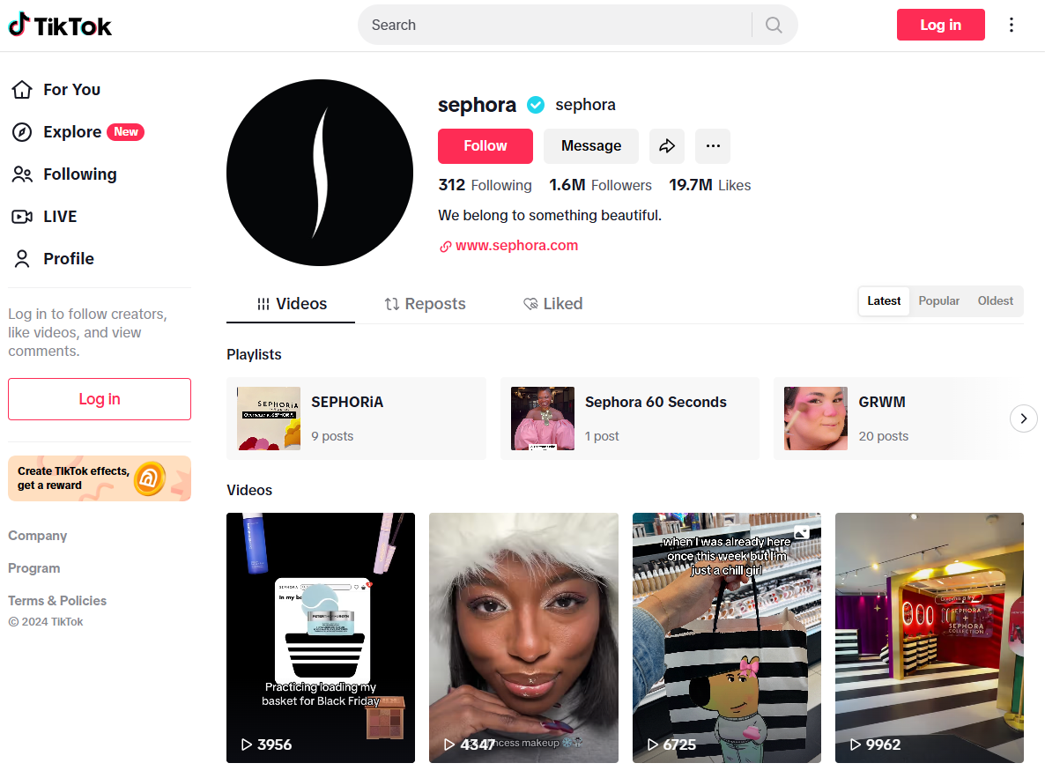
Notes:
Poate fi o pagină pe o platformă de social media cum este Facebook, Instagram sau TikTok

Slide 9
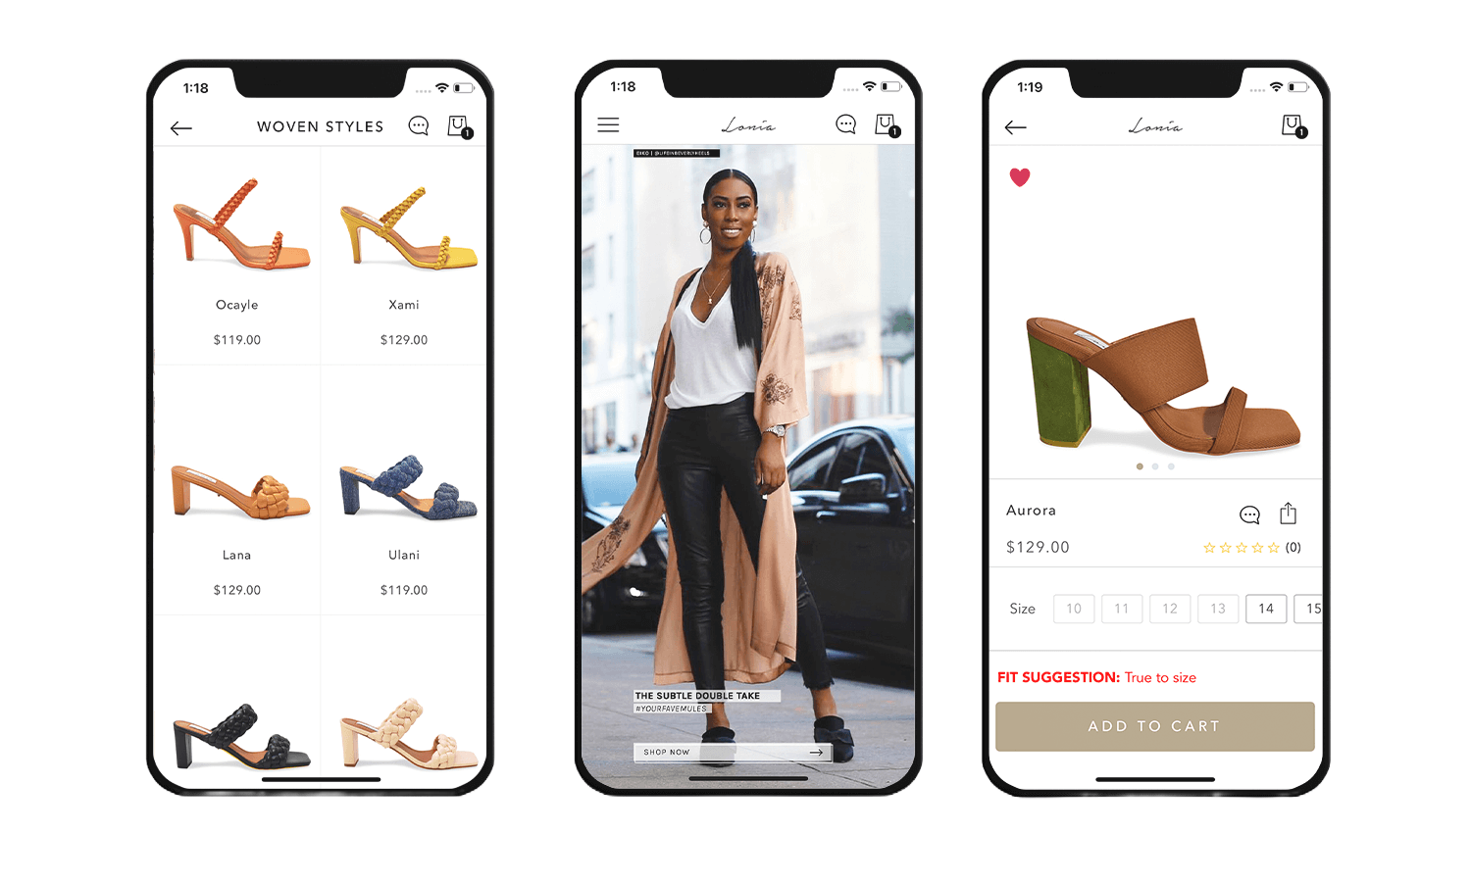
Notes:
sau poate fi o aplicație mobilă dedicată

Slide 10
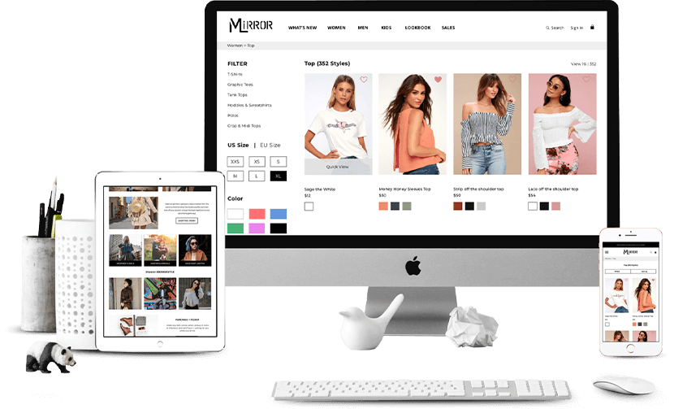
1
catalogul de produse sau servicii
2
descrieri și titluri optimizate
3
căutarea și filtrarea
4
coșul de cumpărături și pagina de plată
Notes:
Platforma gestionează întreaga experiență a utilizatorului, de la explorarea produselor până la finalizarea unei comenzi. Aceasta trebuie să includă:
Catalogul de produse sau servicii, care conține toate informațiile despre produse și servicii.
Titluri și descrieri optimizate pentru motoarele de căutare, care jută produsele să fie mai vizibile în rezultatele Google și să atragă mai mult trafic organic.
Căutarea și filtrarea, care ajută clienții să găsească rapid produsele sau serviciile dorite.
Coșul de cumpărături și pagina de plată unde clienții își finalizează achizițiile.

Slide 11
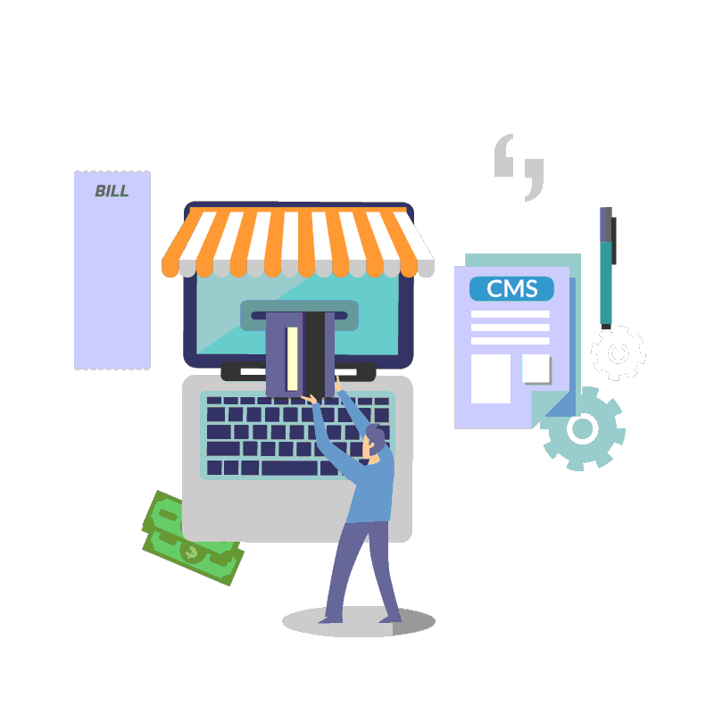
FUNCȚIONAREA UNEI AFACERI
Sistemul de plăți
reprezintă un element esențial care facilitează tranzacțiile financiare între clienți și afaceri.
Notes:
Pentru a finaliza o tranzacție online, afacerile e-comerț au nevoie de un sistem de plăți integrat și sigur, care ar asigura o experiență de cumpărare fluidă pentru clienți. Este important ca afacerile să ofere opțiuni variate de plată pentru a se adapta preferințelor diverse ale clienților.

Slide 12
FUNCȚIONAREA UNEI AFACERI
1
carduri de credit sau debit
2
portofele digitale
3
transfer bancar
4
Buy now, Pay later
Notes:
Cele mai comune metode de plată includ:
Cardurile de credit sau debit
Portofelele digitale precum Apple Pay, Google Pay
Plățile prin transfer bancar
Opțiunile Buy now, Pay later

Slide 13
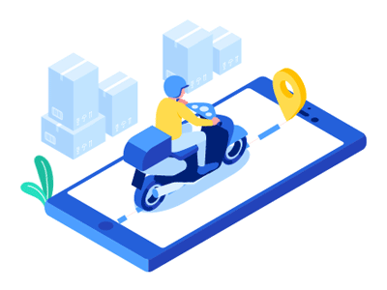
FUNCȚIONAREA UNEI AFACERI
Logistica și livrarea
reprezintă componente care asigură transportul eficient al produselor de la vânzător la client.
Notes:
O componentă cheie în comerțul electronic este capacitatea de a livra produsele la timp și în siguranță.

Slide 14
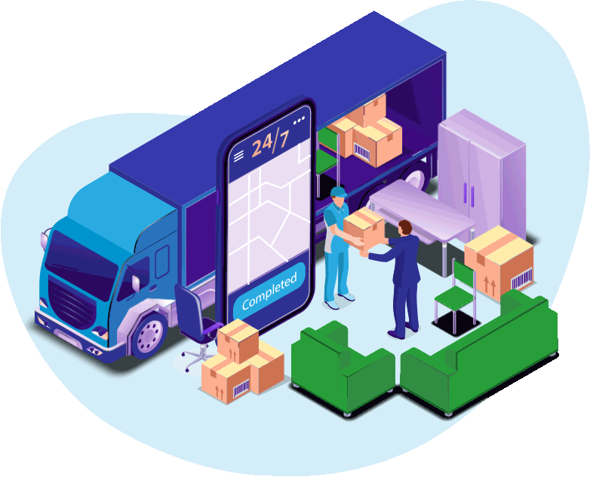
FUNCȚIONAREA UNEI AFACERI
1
gestionarea stocurilor
2
depozitare
3
livrare
4
retur sau schimb
Notes:
Acest proces implică:
Gestionarea stocurilor și menținerea unui echilibru între disponibilitatea produselor și cerere.
Depozitarea produselor pregătite pentru expediere.
Livrarea finală prin transportul produselor până la clientul final, prin parteneri logistici precum DHL, FedEx, sau prin serviciul propriu al companiei.
Retururi și schimburi prin sisteme bine puse la punct pentru gestionarea retururilor și schimburilor.

Slide 15
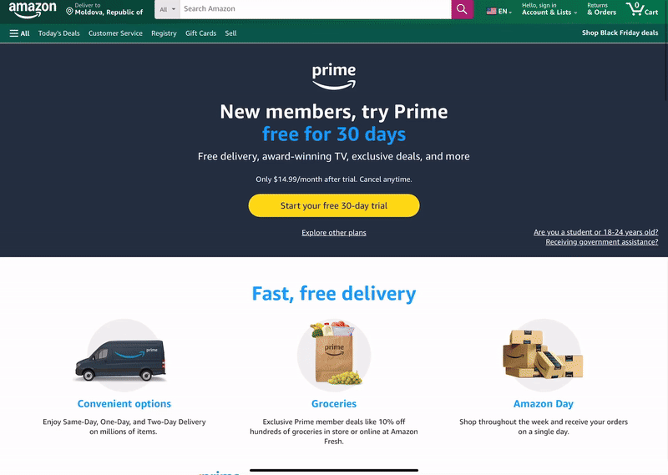
Notes:
Amazon Prime se remarcă pe piața comerțului electronic prin opțiunea de livrare rapidă pentru membrii săi, o caracteristică apreciată de clienți.

Slide 16

FUNCȚIONAREA UNEI AFACERI
Marketingul digital
este esențial pentru atragerea clienților, creșterea vizibilității și generarea de vânzări.
Notes:
Marketingul digital este esențial pentru atragerea clienților, creșterea vizibilității și generarea de vânzări.

Slide 17
Publicitatea plătită
Campaniile prin Google Ads, Facebook Ads sau alte platforme permit promovarea produselor către audiențe specifice, cu rezultate măsurabile.
Marketingul pe rețele sociale
Platformele precum Instagram, Facebook, TikTok sunt utilizate pentru promovarea vizuală a produselor și interacțiunea directă cu clienții.
Email marketing
Trimiterea de newslettere, oferte personalizate și campanii de retargeting ajută la fidelizarea clienților și la creșterea vânzărilor.
SEO
Îmbunătățirea clasamentului site-ului în rezultatele de căutare prin cuvinte cheie relevante, conținut de calitate și structură tehnică bine optimizată.
Notes:
Astfel, afacerile de comerț electronic investesc în marketing online utilizând diverse strategii cum ar fi:
Publicitatea plătită prin servicii precum Google Ads, Facebook Ads sau alte platforme permit promovarea produselor către audiențe specifice, cu rezultate măsurabile.
Trimiterea de buletine informative și oferte personalizate care ajută la fidelizarea clienților și la creșterea vânzărilor.
Utilizarea platformelor sociale pentru promovarea vizuală a produselor și interacțiunea directă cu clienții.
Îmbunătățirea clasamentului website-ului în rezultatele de căutare prin cuvinte cheie relevante, conținut de calitate și structură tehnică bine optimizată.

Slide 18

FUNCȚIONAREA UNEI AFACERI
Serviciul de relații cu clienții
este o parte esențială a e-comerțului, implicând răspunsuri rapide la întrebări, soluționarea problemelor și gestionarea retururilor.
Notes:
Serviciul de relații cu clienți este o parte esențială a comerțului electronic, implicând răspunsuri rapide la întrebări, soluționarea problemelor și gestionarea retururilor.

Slide 19

FUNCȚIONAREA UNEI AFACERI
1
asistență live
2
automatizări cu chatboți
3
sistem de feedback
Notes:
Acesta implică:
Asistența prin chat live, telefon sau e-mail.
Automatizări cu chatbot-uri pentru răspunsuri rapide la întrebări frecvente.
Sistemul de feedback prin recenzii și evaluări ale produselor.

Slide 20
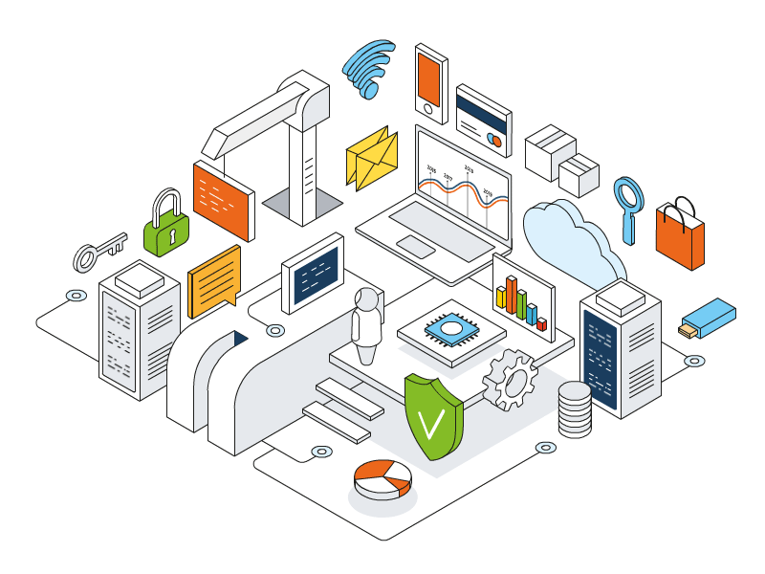
FUNCȚIONAREA UNEI AFACERI
Infrastructura tehnologică
reprezintă baza care susține funcționarea platformelor online și facilitează toate procesele asociate, de la gestionarea stocurilor până la livrarea produselor.
Notes:
Infrastructura tehnologică reprezintă baza care susține funcționarea platformelor online și facilitează toate procesele asociate, de la gestionarea stocurilor până la livrarea produselor.

Slide 21
Platforma de e-commerce
Software-ul utilizat pentru a crea și gestiona magazinul online, cum ar fi Shopify, Magento, WooCommerce sau soluții personalizate, precum aplicațiile mobile dedicate.
Hosting și servere
Găzduirea site-ului pe servere fiabile, asigurând viteza de încărcare, securitatea și scalabilitatea necesare pentru a face față traficului variabil.
Sisteme de gestionare a datelor
Un CMS organizează conținutul site-ului, în timp ce un CRM centralizează datele despre clienți, îmbunătățind relațiile și personalizarea ofertelor.
Sistemele pentru lanțul de aprovizionare
Sisteme de gestionare a lanțului de aprovizionare (SCM) și software de urmărire a comenzilor care asigură coordonarea eficientă a stocurilor și livrărilor
Instrumente de analiză și raportare
Utilizarea tehnologiilor precum Google Analytics sau Tableau pentru a analiza performanța site-ului, comportamentul utilizatorilor și rezultatele campaniilor.
Măsuri de securitate
Utilizarea certificatelor SSL, criptării și a standardelor PCI DSS pentru a proteja datele clienților și tranzacțiile.
Notes:
Principalele componente ale infrastructurii tehnologice includ:
Platforma de comerț
Găzduirea platformei și resurselor asociate pe servere
Sistemele de gestionare a datelor care organizează și optimizează informațiile despre produse și clienți.
Sistemele pentru lanțul de aprovizionare care gestionează stocurile și urmărește comenzile, facilitând coordonarea eficientă a livrărilor.
Instrumentele de analiză și raportare precum Google Analytics sau Tableau care sunt utilizate pentru a analiza performanța website-ului, comportamentul utilizatorilor și rezultatele campaniilor.
Măsurile de securitate care includ certificatul SSL, care protejează datele utilizatorilor, și conformitatea cu standardul PCI-DSS, esențial pentru procesarea sigură a plăților online.

Slide 22

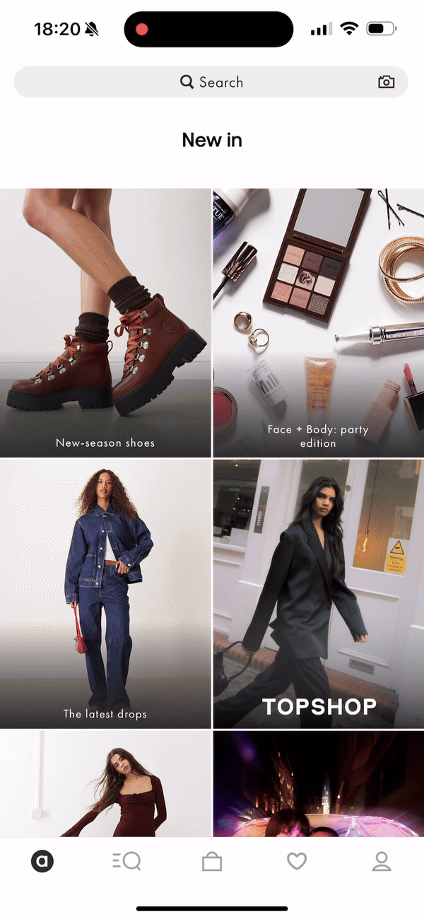
1
Clientul vizitează site-ul și explorează catalogul.
Procese: navigarea și căutarea produselor în catalogul online.
Infrastructura tehnologică: platforma de comerț, sistemul de gestionare a datelor, servele de găzduire.
Notes:
Să analizăm un exemplu de flux în cadrul unei afaceri de comerț elcetronic
Primul pas: Clientul vizitează website-ul și explorează catalogul.
Procese: Navigarea și căutarea produselor în catalogul online.
Această activitate este susținută de infrastructura tehnologică, care include platforma de comerț pentru afișarea și organizarea produselor, sistemele de gestionare a datelor pentru actualizarea informațiilor și serverele de găzduire, care asigură prezența online a websiteului

Slide 23
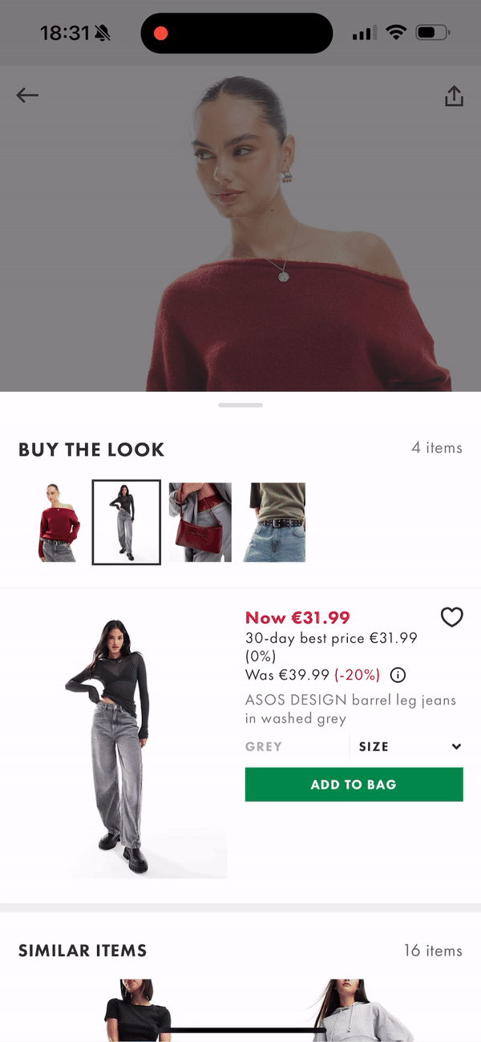
2
Clientul adaugă produsele dorite în coșul de cumpărături și trece la plata comenzii.
Procese: adăugarea produselor în coș, confirmarea comenzii, introducerea detaliilor de livrare și procesarea plății.
Infrastructura tehnologică: platforma de comerț, sistemele de procesare a plăților, măsurile de securitate.
Notes:
În continuare clientul adaugă produsele dorite în coșul de cumpărături și trece la plata comenzii.
Procese: Navigarea și căutarea produselor în catalogul online, utilizând filtre, categorii și funcții de căutare pentru a găsi produsele dorite.
Infrastructura tehnologică:
Platforma de comerț electronic gestionează coșul și procesul de finalizare a comenzii.
Sistemele de procesare a plăților facilitează tranzacțiile financiare.
Măsurile de securitate protejează informațiile personale și plățile.

Slide 24
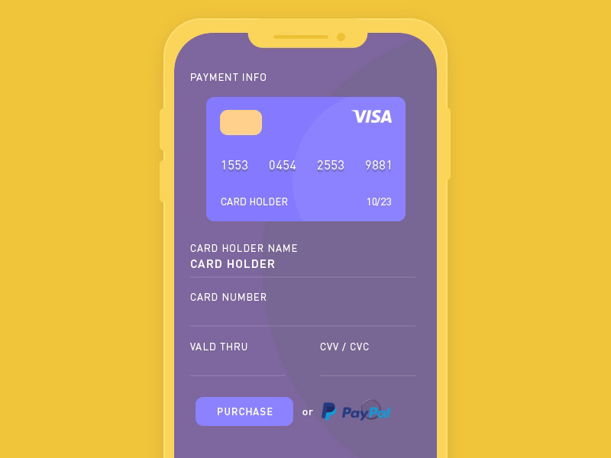
3
Clientul achită pentru produse.
Procese: selectarea metodei de plată, autorizarea tranzacției de către sistemul de plată, transferul fondurilor către comerciant, primirea confirmării pentru plată și comandă.
Infrastructura tehnologică: sistemul de procesare a plăților, măsurile de securitate.
Notes:
În continuare, procesul de plată se desfășoară printr-un sistem sigur, cum ar fi PayPal.
Clientul selectează metoda de plată dorită.
Sistemul de plată autorizează tranzacția și transferă fondurile către comerciant.
Clientul primește confirmarea plății și a comenzii.
Sistemul de procesare a plăților asigură autorizarea și securitatea tranzacțiilor.
Măsurile de securitate, precum certificatul SSL, protejează datele financiare și personale ale utilizatorilor.

Slide 25
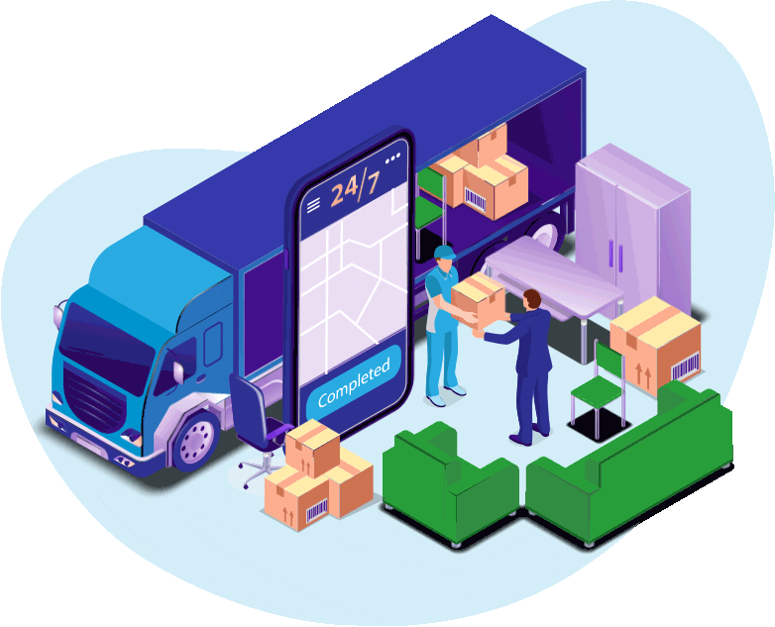
4
Comanda este transmisă către depozit pentru a fi pregătită și expediată.
Procese: transmiterea comenzii către depozit, selectarea, ambalarea și pregătirea produselor pentru expediere, organizarea și expedierea livrării către client.
Infrastructura tehnologică: sisteme de gestionare a stocurilor, software-ul pentru urmărirea comenzilor, platforma logistică.
Notes:
În continuare, comanda este transmisă către depozit.
Produsele sunt selectate, ambalate și pregătite pentru expediere.
Livrarea este organizată și expediată către client.
Sistemele de gestionare a stocurilor asigură actualizarea în timp real a produselor disponibile.
Software-ul pentru urmărirea comenzilor facilitează coordonarea între depozit și livrare.
Platforma logistică gestionează procesul de ambalare și expediere.

Slide 26

5
Clientul primește produsul și este invitat să lase un feedback despre experiența de cumpărare.
Procese: primirea produsului de către client, invitarea clientului să ofere feedback despre experiența de cumpărare, colectarea și analizarea feedback-ului.
Infrastructura tehnologică: sistemele de livrare și urmărire a comenzilor, platforma de notificări, sistemele de colectare a feedback-ului.
Notes:
În continuare, Produsul ajunge la client conform detaliilor de livrare.
Clientul primește o notificare sau un mesaj prin care este invitat să lase feedback despre experiența de cumpărare.
Feedback-ul este colectat printr-un formular online, platformă de recenzii sau alte canale.
Sistemele de livrare și urmărire a comenzilor asigură confirmarea că produsul a fost recepționat de client.
Platforma de notificări gestionează trimiterea invitațiilor pentru feedback (emailuri, SMS-uri sau notificări push).
Sistemele de colectare a feedback-ului permit clienților să lase recenzii și să evalueze experiența, integrându-le în platforma de comerț pentru analiză ulterioară.

Slide 27
STUDII DE CAZ
Notes:
Studii de caz

Slide 28
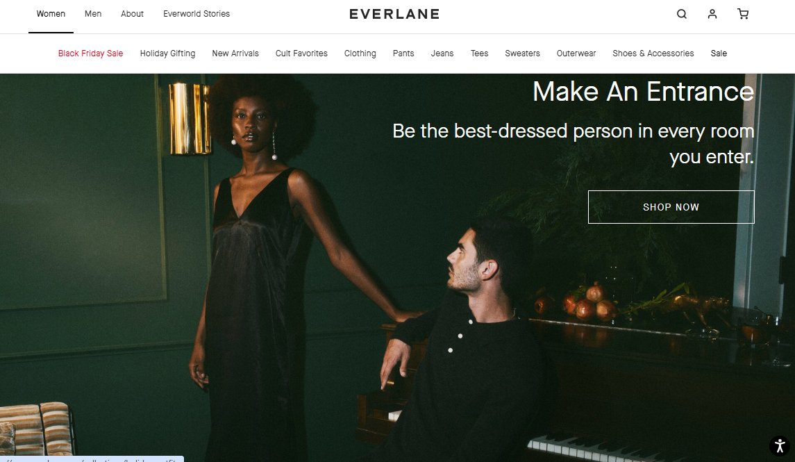
1
Everlane este un brand de modă american cunoscut pentru practicile sale de transparență și pentru promovarea unei mode durabile.
Everlane își desfășoară activitatea principală prin propriul site web, unde își listează produsele (haine, accesorii) cu detalii clare despre proveniența materialelor și condițiile de producție.
Notes:
Everlane este un brand de modă american cunoscut pentru practicile sale de transparență și pentru promovarea unei mode durabile.
Everlane își desfășoară activitatea principală prin propriul site web, unde își listează produsele (haine, accesorii) cu detalii clare despre proveniența materialelor și condițiile de producție.

Slide 29
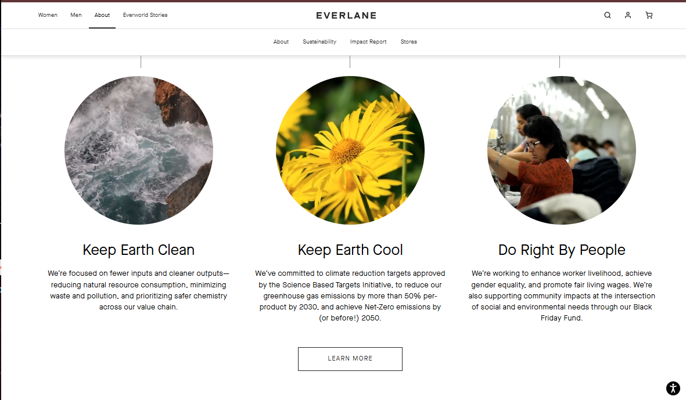
Everlane folosește marketingul de conținut și storytelling-ul pentru a educa publicul despre transparența în modă.
Brandul postează pe blogul său informații despre fabrici, condițiile de lucru și materiale, atrăgând astfel clienți care apreciază etica și durabilitatea.
Notes:
Everlane folosește marketingul de conținut și storytelling-ul pentru a educa publicul despre transparența în modă.
Brandul postează pe blogul său informații despre fabrici, condițiile de lucru și materiale, atrăgând astfel clienți care apreciază etica și durabilitatea.

Slide 30
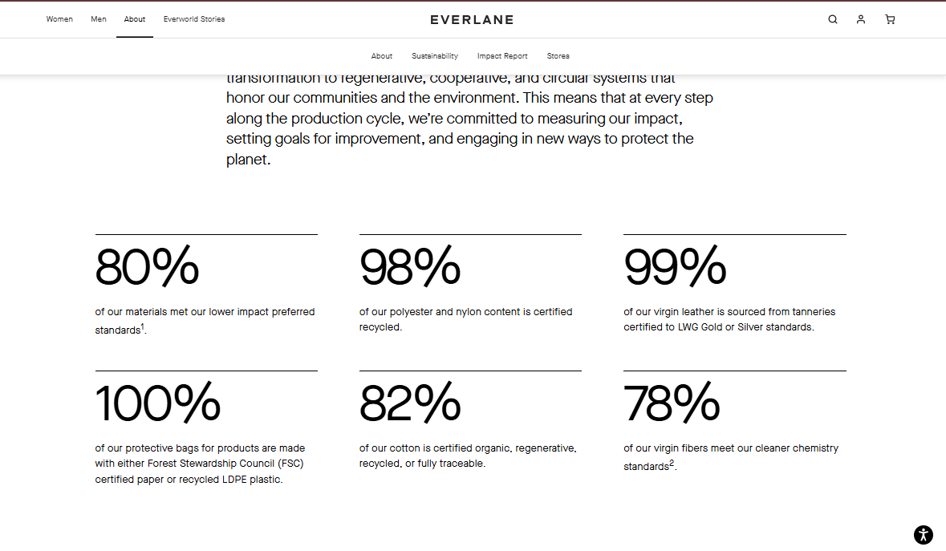
Beneficii: branding puternic și loialitatea clienților datorită valorilor etice promovate.
Everlane atrage un public fidel prin crearea unei conexiuni directe și autentice cu clienții.
Notes:
Beneficii: Branding puternic și loialitatea clienților datorită valorilor etice promovate.
Everlane atrage un public fidel prin crearea unei conexiuni directe și autentice cu clienții.

Slide 31
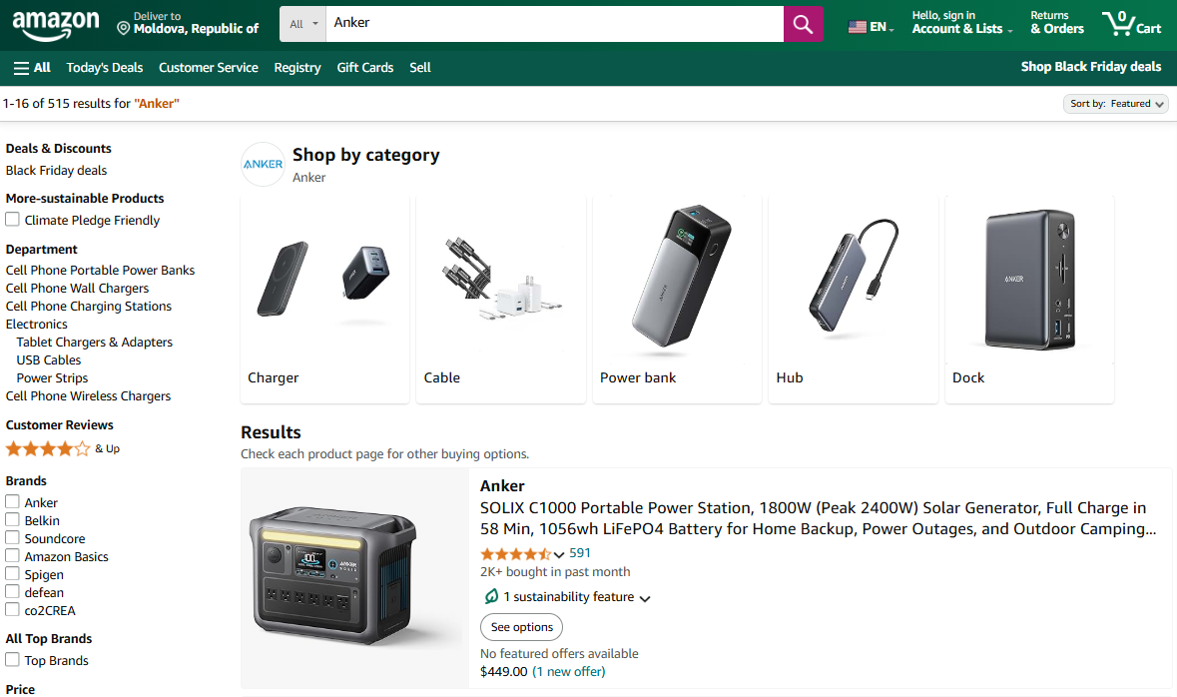
2
Anker este un brand popular pentru accesorii electronice (power banks, încărcătoare, cabluri) și își desfășoară o mare parte din activitate prin Amazon.
Compania se folosește și de serviciul Fulfillment by Amazon (FBA), care permite stocarea și livrarea produselor direct din depozitele Amazon.
Notes:
Anker este un brand popular pentru accesorii electronice și își desfășoară o mare parte din activitate prin Amazon. Compania se folosește și de serviciul, care permite stocarea și livrarea produselor direct din depozitele Amazon.

Slide 32
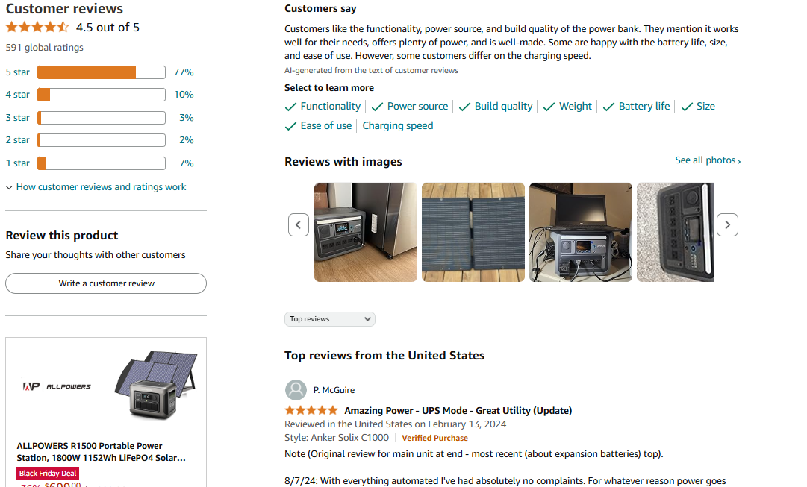
Anker investește în publicitate pe Amazon și se concentrează pe obținerea unor recenzii pozitive pentru a atrage clienți și a construi încredere.
Recenziile bune ajută la creșterea poziției produselor în căutările Amazon.
Notes:
Anker investește în publicitate pe Amazon și se concentrează pe obținerea unor recenzii pozitive pentru a atrage clienți și a construi încredere. Recenziile bune ajută la creșterea poziției produselor în căutările Amazon.

Slide 33
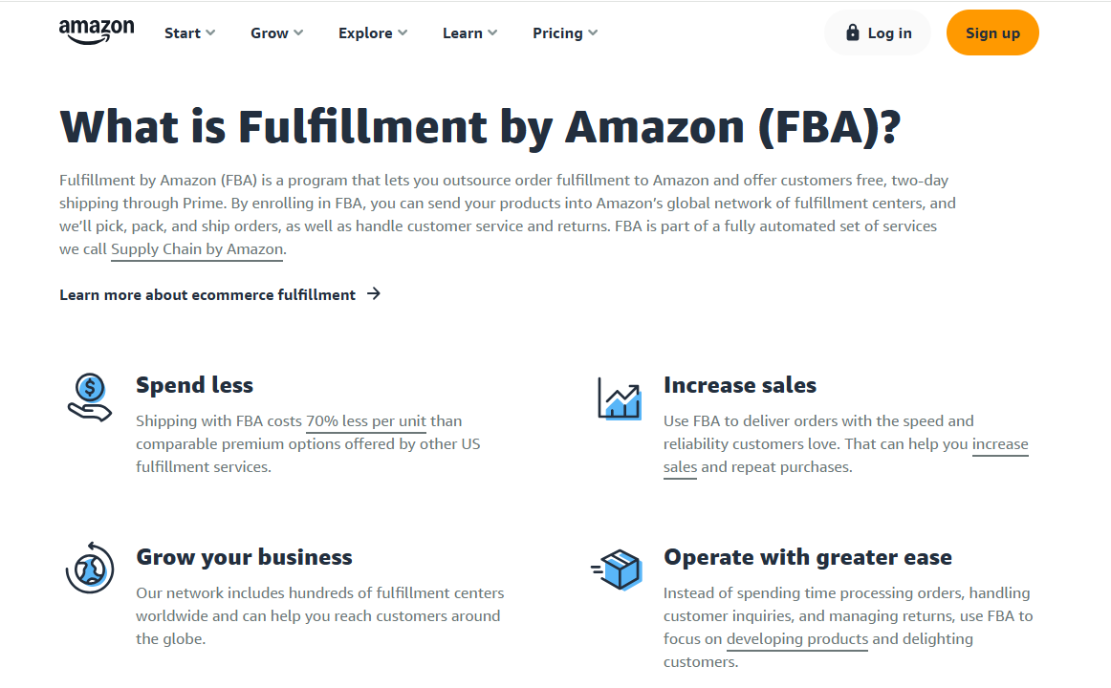
Beneficii: acces instantaneu la un public larg și reducerea problemelor logistice datorită serviciului FBA.
Notes:
Beneficii: Acces instantaneu la un public larg și reducerea problemelor logistice datorită serviciului FBA.

Slide 34
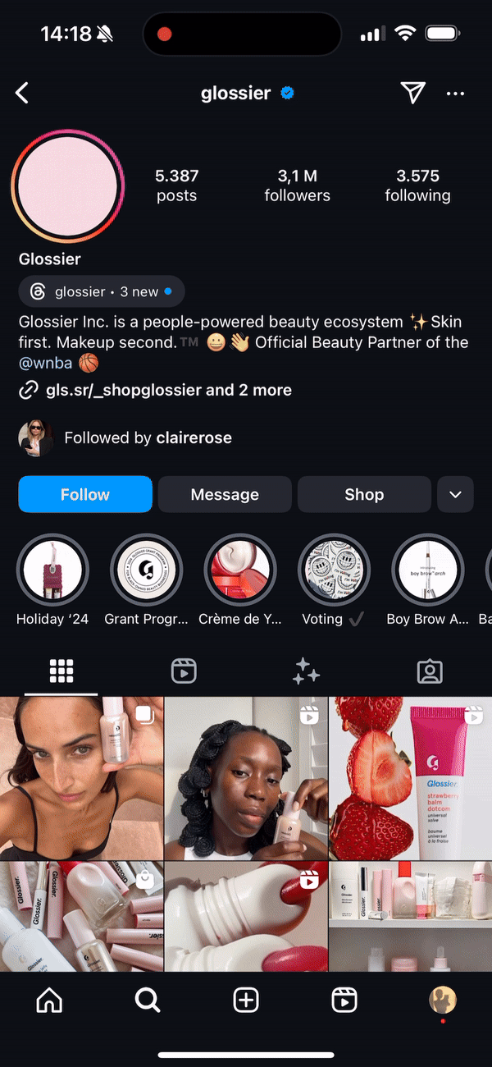
3
Glossier este un brand de cosmetice și skincare care s-a lansat și a câștigat popularitate prin intermediul social media, în special pe Instagram.
Glossier utilizează Instagram pentru a-și promova produsele prin postări, povești și conținut generat de utilizatori.
Notes:
Glossier este un brand de cosmetice și skincare care s-a lansat și a câștigat popularitate prin intermediul social media, în special pe Instagram. Glossier utilizează Instagram pentru a-și promova produsele prin postări, povești și conținut generat de utilizatori.

Slide 35
Glossier colaborează cu influenceri și se bazează pe conținut generat de utilizatori pentru a crea o comunitate activă.
Folosește postări atrăgătoare și tutoriale video pentru a promova produse precum iluminatoare și balsamuri de buze.
Notes:
Glossier colaborează cu influenceri și se bazează pe conținut generat de utilizatori pentru a crea o comunitate activă. Folosește postări atrăgătoare și tutoriale video pentru a promova produse precum iluminatoare și balsamuri de buze.â

Slide 36
Beneficii: Costuri reduse de marketing și implicarea activă a comunității.
Conținutul generat de utilizatori sporește încrederea și atrage alți clienți interesați de produse de skincare.
Notes:
Beneficii: Costuri reduse de marketing și implicarea activă a comunității. Conținutul generat de utilizatori sporește încrederea și atrage alți clienți interesați de produse de skincare.

Slide 37
CONCLUZII
Comerțul electronic funcționează prin integrarea eficientă a platformei, plăților, logisticii, marketingului digital, relațiilor cu clienții și infrastructurii tehnologice.
Marketingul digital atrage și fidelizează clienți prin strategii autentice.
O infrastructură tehnologică sigură și performantă sprijină creșterea afacerii.
Notes:
Funcționarea unei afaceri de comerț electronic necesită o integrare eficientă a mai multor componente esențiale, cum ar fi platforma de e-comerț, sistemele de plăți, logistica, marketingul digital, relațiile cu clienții și infrastructura tehnologică.
Marketingul digital, fie prin publicitate plătită, campanii pe rețele sociale sau email marketing, joacă un rol crucial în atragerea și fidelizarea clienților, cu un accent deosebit pe utilizarea conținutului autentic și relevant.
Infrastructura tehnologică de încredere, inclusiv hosting-ul de calitate, măsurile de securitate și instrumentele de analiză, reprezintă pilonii care susțin operațiunile și facilitează creșterea afacerii.

